Slide 1
Στέλιος Γκιάλης
Έκθεση Αποτελεσμάτων Πανελλαδικής Ποσοτικής Έρευνας Εργαζομένων με έμφαση σε εγκάρσιες, οριζόντιες και κοινωνικές δεξιότητες
Αναπ. Καθηγητής, Πανεπιστήμιο Αιγαίου
Πασχάλης – Αλέξανδρος Τεμεκενίδης
Διευθυντής Έρευνών Palmos Analysis

Slide 2
Στόχοι του έργου
Συμβολή στη διαμόρφωση κατάλληλης μεθοδολογίας διερεύνησης των αναγκών δεξιοτήτων, ιδιαίτερα ανά τομέα και επάγγελμα, στηριζόμενη και στο σχετικό πλαίσιο αρμόδιων ευρωπαϊκών φορέων (π.χ. Cedefop), σε συνεργασία με το ΕΙΕΑΔ.
Δημιουργία μιας δέσμης εργαλείων που θα εισάγει βελτιωμένες πρακτικές ποιοτικής διερεύνησης δεξιοτήτων.
Υλοποίηση δράσεων που θα προωθήσουν μια ολιστική ερευνητική προσέγγιση σε συγκεκριμένες θεματικές έρευνες δεξιοτήτων (skill foresights σε επιλεγμένους κλάδους ή/και επαγγέλματα)
Συμβολή στην εδραίωση μιας στρατηγικής δεξιοτήτων που θα λαμβάνει υπόψη τα δεδομένα της παραγωγικής δομής της ελληνικής οικονομίας, θα συνεργάζεται με άλλους φορείς και στη συνέχεια θα τροφοδοτεί τα υποσυστήματα της εκπαίδευσης – κατάρτισης, τις μονάδες επαγγελματικού προσανατολισμού και την αγορά εργασίας με επίκαιρες και έγκυρες πληροφορίες απαραίτητες για την ορθολογική λήψη αποφάσεων.
Συμβολή των κοινωνικών εταίρων στη δημιουργία και λειτουργία του Μηχανισμού Διάγνωσης των Αναγκών της Αγοράς Εργασίας, που αναμένεται να αποτελέσει έγκυρη βάση δεδομένων για τον καθορισμό και την τεκμηρίωση εσωτερικών πολιτικών, καθώς και βασικό τροφοδότη του Skills Panorama της Ε.Ε. και άλλων διεθνών σημείων αναφοράς για τις δεξιότητες.

Slide 3
Ταυτότητα Έρευνας
Η έρευνα αφορά στην εκπαίδευση και τις δεξιότητες του εργατικού δυναμικού σε όλες τις περιφέρειες της χώρας, με κύριο στόχο την αποτύπωση αναδυόμενων τάσεων και διαφοροποιήσεων σε επίπεδο κλάδων και επαγγελμάτων, με έμφαση σε πρόσφατα σημαντικά γεγονότα όπως η πανδημία COVID-19.
Τηλεφωνικές συνεντεύξεις – με τη χρήση συστήματος CATI (Computer Assisted Telephone Interviewing)
Μισθωτοί του ιδιωτικού τομέα και απασχολούμενοι με σύμβαση έργου («μπλοκάκι») που έχουν έως και 2 εργοδότες στο σύνολο των νοικοκυριών της χώρας με τουλάχιστον ένα εργαζόμενο μέλος στον ιδιωτικό τομέα.
Tυχαία στρωματοποιημένη δειγματοληψία με βάση την κατανομή των εργαζομένων ανά Περιφέρεια της χώρας (Εργάνη 2020).
Δομημένο ερωτηματολόγιο με συνολική διάρκεια συμπλήρωσης από 10 μέχρι 17 λεπτά της ώρας & περί τις 25 ερωτήσεις συνολικά (κλειστού τύπου).
Τελικό μέγεθος του δείγματος 2.503 εργαζόμενοι και μέγιστο δειγματοληπτικό σφάλμα ±2,0%.

Slide 4
Εισαγωγικά στοιχεία και ερευνητικές υποθέσεις
Τέσσερις βασικοί άξονες ανάλυσης:
i) θέματα εκπαίδευσης, δεξιοτήτων και αναντιστοιχιών,
ii) θέματα κατάρτισης και νέων τεχνολογιών ως προς τις εργασιακές σχέσεις,
iii) η επίδραση της πανδημίας στις απαιτούμενες/ζητούμενες δεξιότητες και τέλος
iv) το μέλλον της εργασίας

Slide 5
Εισαγωγικά στοιχεία και ερευνητικές υποθέσεις
Ερευνητικές υποθέσεις:
σοβαρό έλλειμμα και σημαντικές αναντιστοιχίες στις απαιτούμενες δεξιότητες
σημαντική επίδραση της πανδημίας
συνολικά, έλλειψη επάρκειας καλών θέσεων εργασίας που σχετίζεται, μεταξύ άλλων, με την οριζόντια και κάθετη αναντιστοιχία δεξιοτήτων/γνώσεων και επαγγελματικής δραστηριότητας, που δεν δημιουργεί αισιοδοξία για το μέλλον της εργασίας στη χώρα

Slide 6
Θεωρητικό πλαίσιο, σύντομη επισκόπηση και πρόσφατες εξελίξεις
Χρήση της θεωρίας του Ανθρώπινου Κεφαλαίου (Human Capital Theory), στο ευρύτερο θεωρητικό πλαίσιο της Γεωγραφικής Πολιτικής Οικονομίας, καταδεικνύοντας ότι οι χωρικότητες του καπιταλισμού συν-εξελίσσονται με τις οικονομικές του διαδικασίες, περιλαμβάνοντας και τη γεωγραφία των εργασιακών δεξιοτήτων και των αναντιστοιχιών που σχετίζονται με αυτές.
Δύο ευρείες κατηγορίες δεξιοτήτων: σκληρές hard skills δεξιότητες (ακαδημαϊκά πτυχία, πιστοποιητικά, ξένες γλώσσες, υπολογιστές κ.λπ.) και ήπιες soft skills δεξιότητες, οι οποίες κατέχουν σημαντικό ρόλο στον εργασιακό χώρο και την προσωπική ευημερία.
Οι soft skills (ή μη-γνωστικές δεξιότητες ή διαπροσωπικές και προσωπικές δεξιότητες) προσθέτουν μεγαλύτερη αξία στις λεγόμενες hard skills. Οι hard skills είναι μετρήσιμες και αρκετά εύκολο να αξιολογηθούν, ωστόσο οι soft δεξιότητες αν δεν είναι εύκολο να ποσοτικοποιηθούν, αντικατοπτρίζουν το συνολικό προφίλ ενός ατόμου, και καθορίζουν τη δύναμή του να ηγείται, να προσφέρει, να εργάζεται ομαδικά κλπ.

Slide 7
Βασικά Ευρήματα
16%
39%
16%
29%
1%
Κατανομή δείγματος με βάση το ανώτερο επίπεδο σπουδών του εργαζομένου

Slide 8
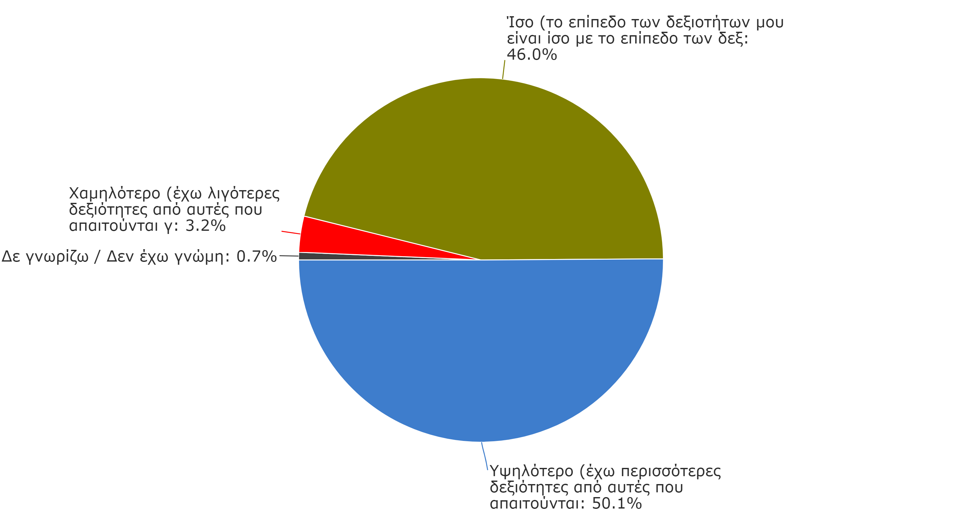
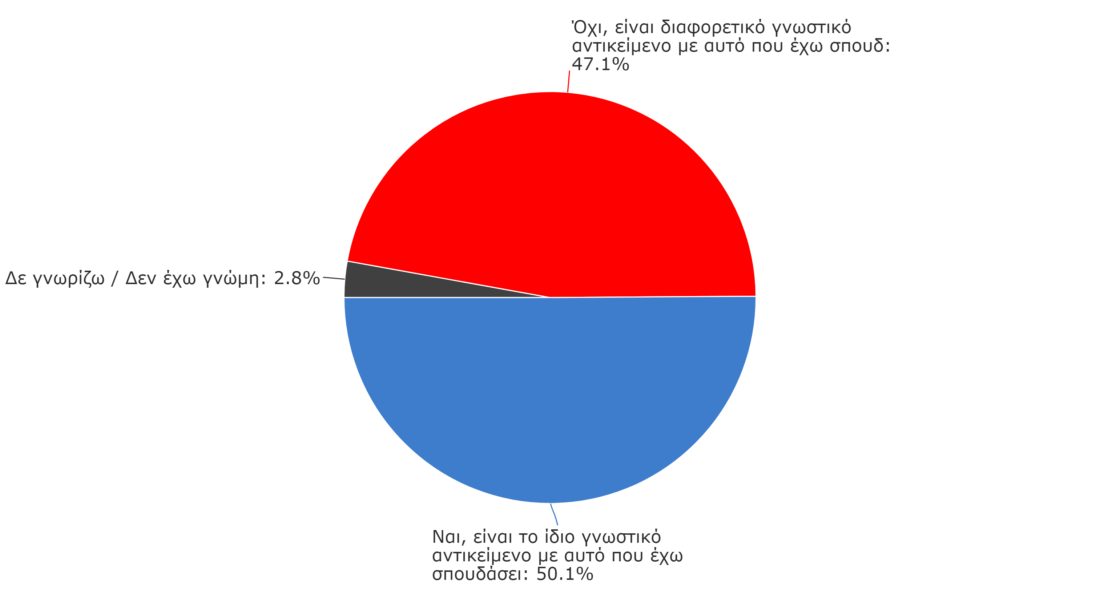
Βασικά Ευρήματα Αυτοαξιολόγηση σε σχέση με τις ανάγκες στην εργασία

Slide 9
Βασικά Ευρήματα Αυτοαξιολόγηση σε σχέση με τις ανάγκες στην εργασία
 | Κάτοχοι διδακτορικού τίτλου** | Κάτοχοι Μεταπτυχιακού | Πτυχιούχοι ΑΤΕΙ, ΑΣΠΑΙΤΕ και ισοτίμων σχολών | Απόφοιτοι Λυκείου (Γενικού, Εκκλησιαστικού κλπ.) | Απόφοιτοι Δημοτικού | ΣΥΝΟΛΟ
Υψηλότερο | 73% | 64% | 46% | 44% | 33% | 50%
Ίσο | 23% | 35% | 50% | 51% | 52% | 46%
Χαμηλότερο | 4% | 1% | 2% | 4% | 14% | 3%
Δε γνωρίζω / Δεν έχω γνώμη | 0% | 0% | 1% | 1% | 0% | 1%
 | Άνδρας | Γυναίκα | ΣΥΝΟΛΟ
Υψηλότερο | 52% | 48% | 50%
Ίσο | 43% | 48% | 46%
Χαμηλότερο | 3% | 3% | 3%
Δε γνωρίζω / Δεν έχω γνώμη | 1% | 0% | 1%
*Ενδεικτικά αποτελέσματα, Δείγμα <100 ατόμων
**Ενδεικτικά αποτελέσματα, Δείγμα <60 ατόμων

Slide 10
Βασικά Ευρήματα Αυτοαξιολόγηση σε σχέση με τις ανάγκες στην εργασία
 | Μισθωτοί ιδιωτικού τομέα | Απασχολούμενοι με σύμβαση έργου- «με μπλοκάκι» (έως 2 εργοδότες)* | ΣΥΝΟΛΟ
Ναι, είναι το ίδιο γνωστικό αντικείμενο με αυτό που έχω σπουδάσει | 50% | 62% | 50%
Όχι, είναι διαφορετικό γνωστικό αντικείμενο με αυτό που έχω σπουδάσει | 48% | 35% | 47%
Δε γνωρίζω / Δεν έχω γνώμη | 3% | 3% | 3%
 | Ανώτερα διευθυντικά και διοικητικά στελέχη | Επαγγελματίες | Τεχνικοί και ασκούντες συναφή επαγγέλματα | Υπάλληλοι γραφείου | Απασχολούμενοι στην παροχή υπηρεσιών και πωλητές | Ειδικευμένοι τεχνίτες και ασκούντες συναφή επαγγέλματα | Χειριστές βιομηχανικών εγκαταστάσεων, μηχανημάτων και εξοπλισμού* | Ανειδίκευτοι εργάτες, χειρώνακτες και μικροεπαγγελματίες | ΣΥΝΟΛΟ
Ναι, είναι το ίδιο γνωστικό αντικείμενο με αυτό που έχω σπουδάσει | 70% | 83% | 73% | 50% | 33% | 51% | 26% | 15% | 50%
Όχι, είναι διαφορετικό γνωστικό αντικείμενο με αυτό που έχω σπουδάσει | 27% | 16% | 27% | 49% | 63% | 46% | 65% | 77% | 47%
Δε γνωρίζω / Δεν έχω γνώμη | 2% | 1% | 0% | 2% | 4% | 3% | 9% | 9% | 3%
 | Μερική | Πλήρης | ΣΥΝΟΛΟ
Ναι, είναι το ίδιο γνωστικό αντικείμενο με αυτό που έχω σπουδάσει | 41% | 52% | 50%
Όχι, είναι διαφορετικό γνωστικό αντικείμενο με αυτό που έχω σπουδάσει | 56% | 46% | 47%
Δε γνωρίζω / Δεν έχω γνώμη | 4% | 3% | 3%
*Ενδεικτικά αποτελέσματα, Δείγμα <100 ατόμων
**Ενδεικτικά αποτελέσματα, Δείγμα <60 ατόμων
 | Ορισμένου Χρόνου | Αορίστου Χρόνου | Σύμβαση Έργου* | ΣΥΝΟΛΟ
Ναι, είναι το ίδιο γνωστικό αντικείμενο με αυτό που έχω σπουδάσει | 50% | 50% | 61% | 50%
Όχι, είναι διαφορετικό γνωστικό αντικείμενο με αυτό που έχω σπουδάσει | 46% | 48% | 34% | 47%
Δε γνωρίζω / Δεν έχω γνώμη | 3% | 3% | 5% | 3%

Slide 11
Βασικά Ευρήματα Αυτοαξιολόγηση σε σχέση με τις ανάγκες στην εργασία
Αυτοαξιολόγηση σε σχέση με τις προσωπικές δεξιότητες, ικανότητες και γνώσεις και Αξιολόγηση βαθμού αναγκαιότητας προσωπικών δεξιοτήτων, ικανοτήτων και γνώσεων στην τρέχουσα εργασία
(1)

Slide 12
Βασικά Ευρήματα Αυτοαξιολόγηση σε σχέση με τις ανάγκες στην εργασία
Αυτοαξιολόγηση σε σχέση με τις προσωπικές δεξιότητες, ικανότητες και γνώσεις και Αξιολόγηση βαθμού αναγκαιότητας προσωπικών δεξιοτήτων, ικανοτήτων και γνώσεων στην τρέχουσα εργασία
(2)

Slide 13
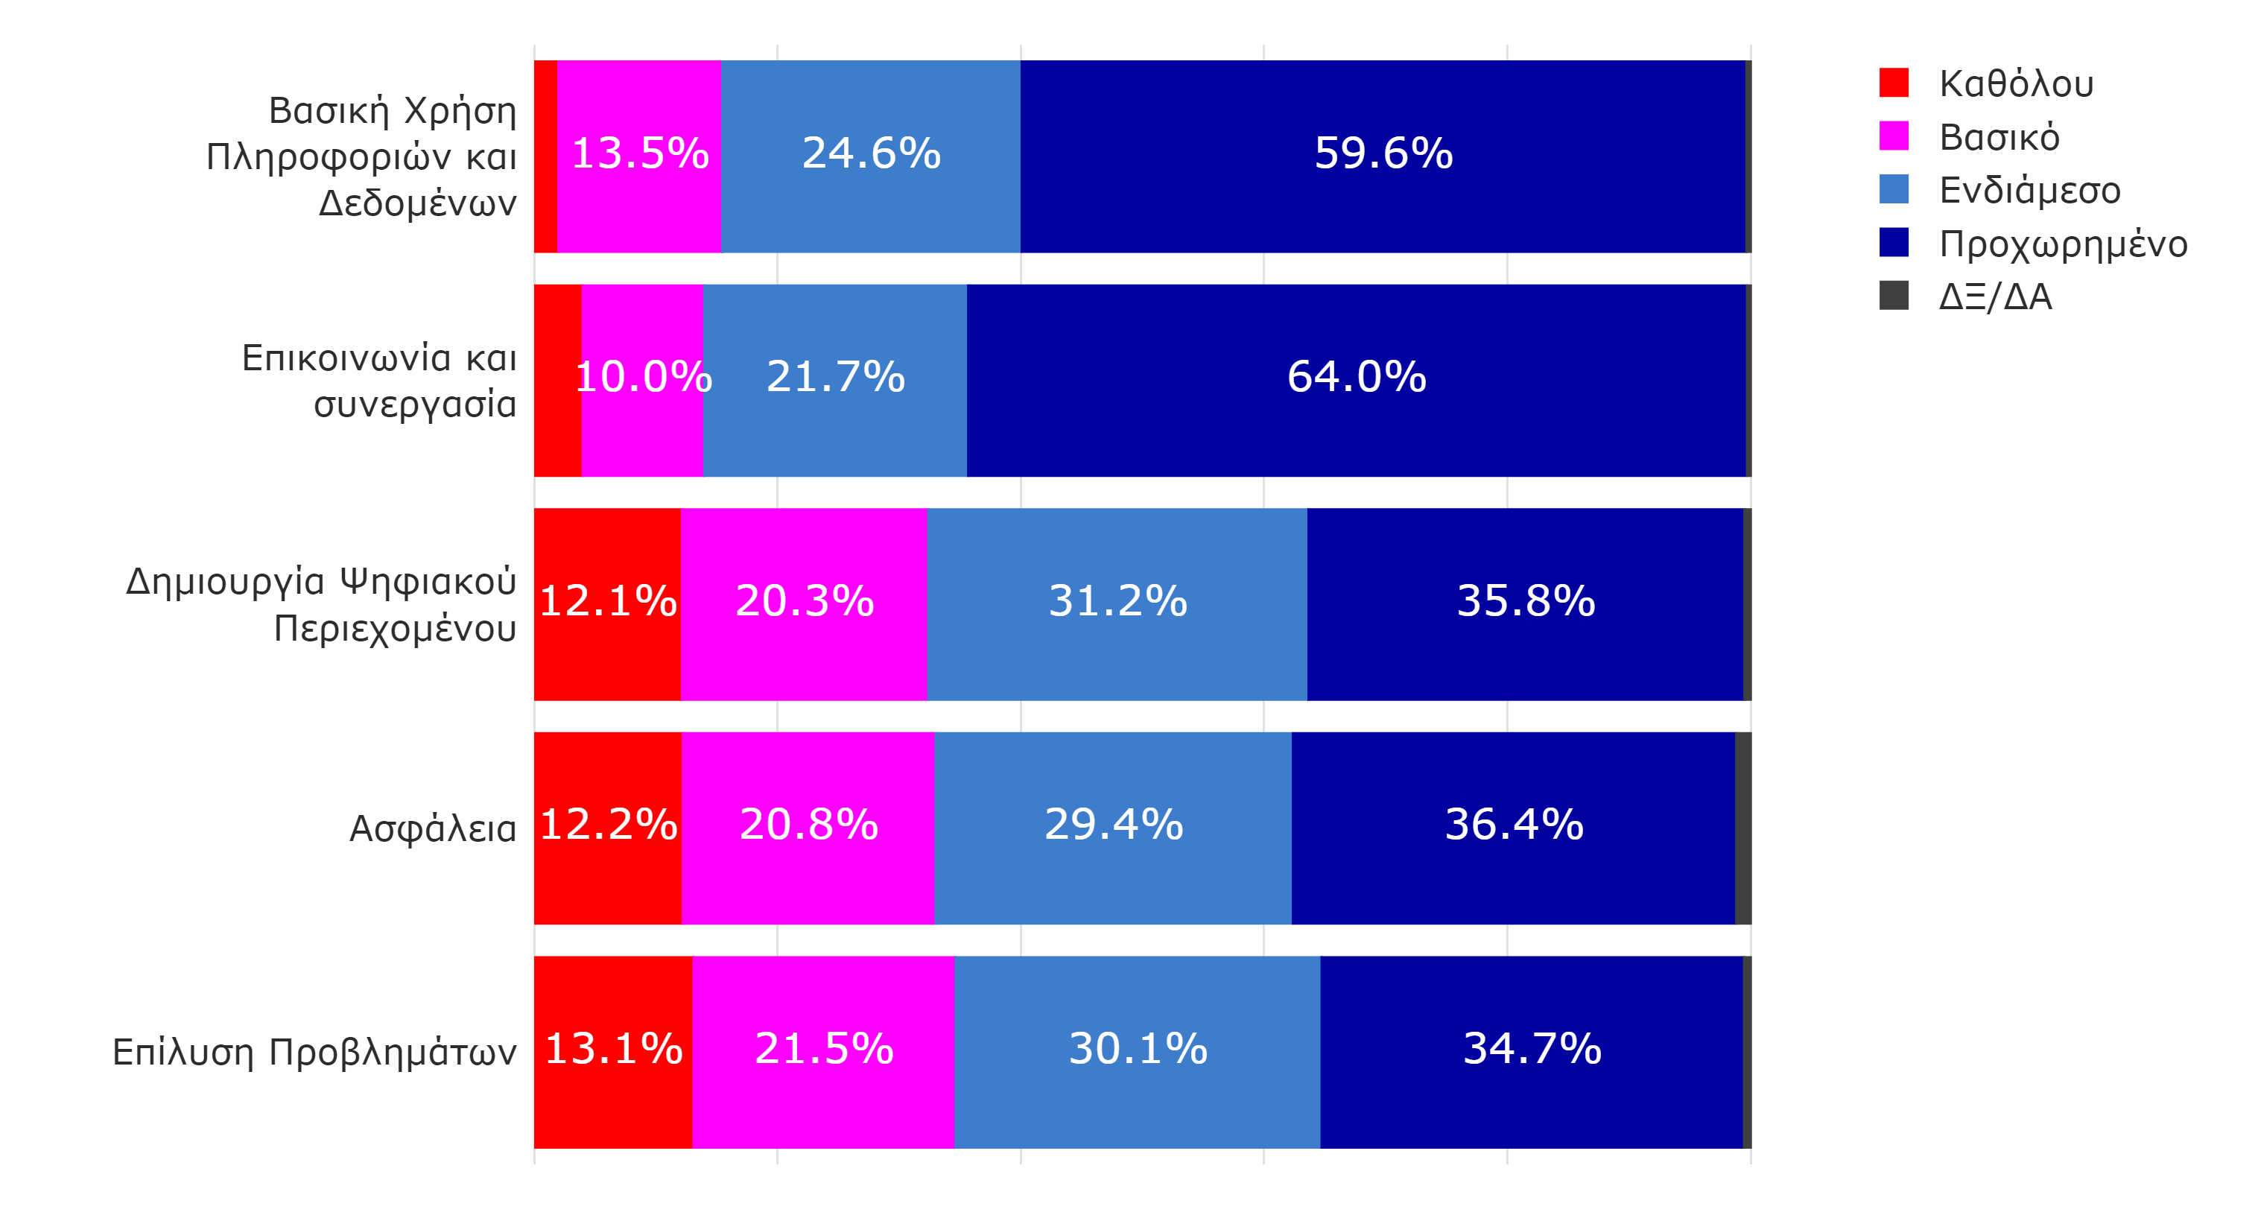
Βασικά Ευρήματα Χρήση Η/Υ στην εργασία

Slide 14
Βασικά Ευρήματα Χρήση Η/Υ στην εργασία
 | Ανώτερα διευθυντικά και διοικητικά στελέχη | Επαγγελματίες | Τεχνικοί και ασκούντες συναφή επαγγέλματα | Υπάλληλοι γραφείου | Απασχολούμενοι στην παροχή υπηρεσιών και πωλητές | Ειδικευμένοι τεχνίτες και ασκούντες συναφή επαγγέλματα | Χειριστές βιομηχανικών εγκαταστάσεων, μηχανημάτων και εξοπλισμο* | Ανειδίκευτοι εργάτες, χειρώνακτες και μικροεπαγγελματίες | ΣΥΝΟΛΟ
Ναι | 97% | 89% | 82% | 97% | 70% | 58% | 40% | 32% | 81%
Όχι | 3% | 11% | 18% | 3% | 30% | 42% | 60% | 68% | 19%
 | Κάτοχοι διδακτορικού τίτλου** | Κάτοχοι Μεταπτυχιακού | Πτυχιούχοι Παν/μίου - Πολυτεχνείου και ισοτίμων σχολών | Πτυχιούχοι ΑΤΕΙ, ΑΣΠΑΙΤΕ και ισοτίμων σχολών | Πτυχιούχοι ανώτερων επαγγελματικών σχολών* | Πτυχιούχοι μεταδευτεροβάθμιας εκπαίδευσης (ΙΕΚ, Κολέγια κλπ.) | Απόφοιτοι Λυκείου (Γενικού, Εκκλησιαστικού κλπ.) | Πτυχιούχοι Επαγγελματικού Λυκείου | Πτυχιούχοι Επαγγελματικών Σχολών** | Απόφοιτοι τριταξίου Γυμνασίου* | Απόφοιτοι Δημοτικού** | ΣΥΝΟΛΟ
Ναι | 96% | 97% | 91% | 91% | 79% | 77% | 66% | 60% | 69% | 38% | 24% | 81%
Όχι | 4% | 3% | 9% | 9% | 21% | 23% | 34% | 40% | 31% | 63% | 76% | 19%
 | Μερική | Πλήρης | Εκ περιτροπής** | ΣΥΝΟΛΟ
Ναι | 65% | 84% | 69% | 81%
Όχι | 35% | 16% | 31% | 19%
*Ενδεικτικά αποτελέσματα, Δείγμα <100 ατόμων
**Ενδεικτικά αποτελέσματα, Δείγμα <60 ατόμων

Slide 15
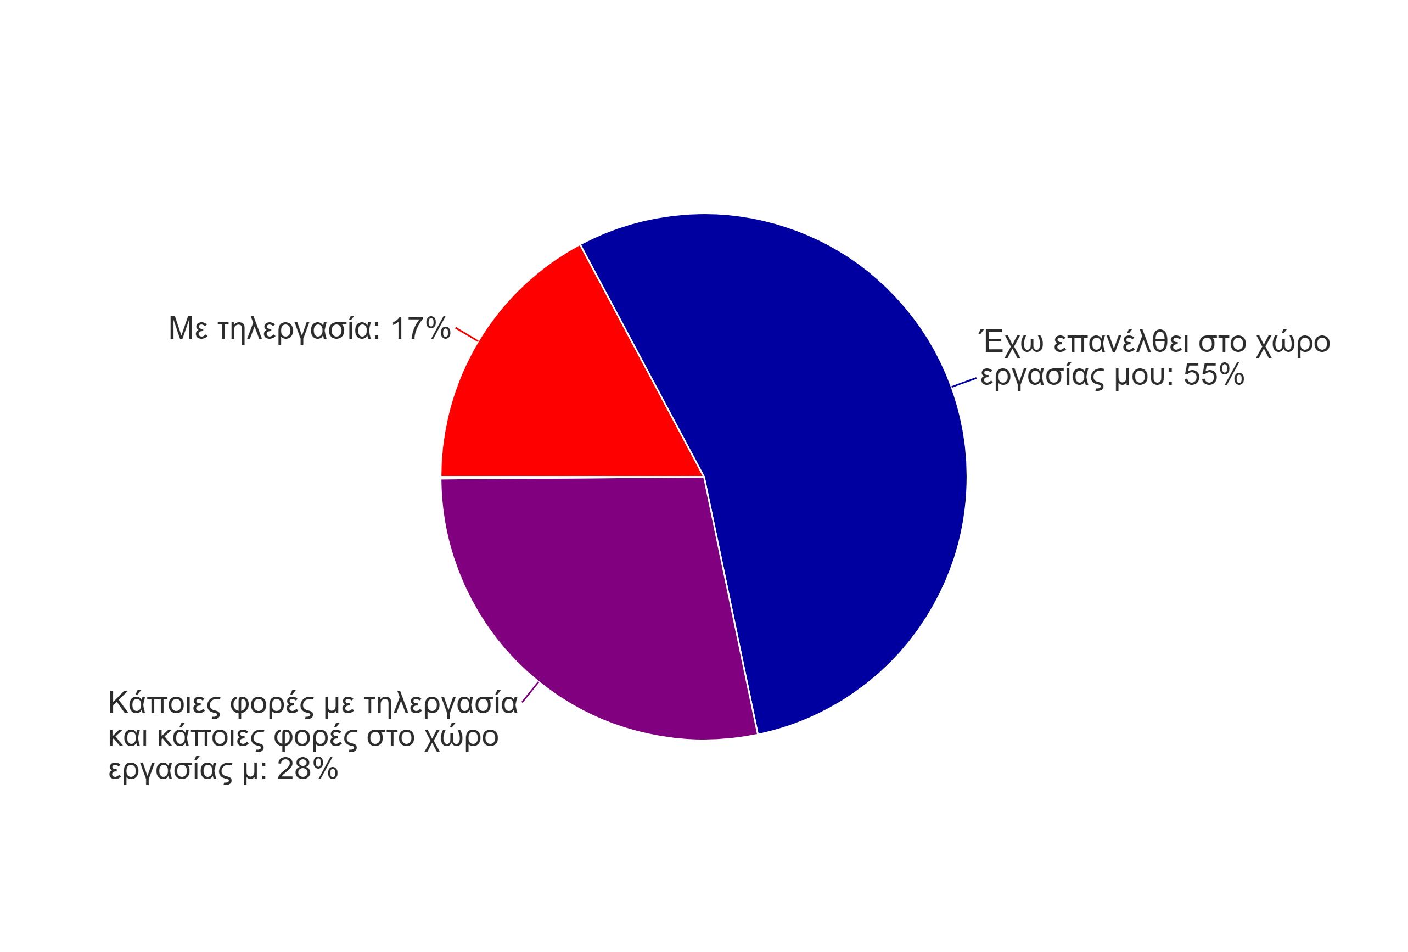
Βασικά Ευρήματα επίδραση της πανδημίας στις απαιτούμενες / ζητούμενες δεξιότητες και λειτουργίες
Δυνατότητα εκτέλεσης της εργασίας μέσω Τηλεργασίας (κατά τη διάρκεια της πανδημίας)
Τρόπος εργασίας σήμερα

Slide 16
Βασικά Ευρήματα θέματα κατάρτισης
Αυτοαξιολόγηση/ Πρόθεση βελτίωσης προσωπικών δεξιοτήτων

Slide 17
Βασικά Ευρήματα θέματα κατάρτισης
Συμμετοχή σε πρόγραμμα επαγγελματικής κατάρτισης/ σεμινάριο/εκπαίδευση την τελευταία τριετία

Slide 18
Βασικά Ευρήματα θέματα κατάρτισης
 | Ανώτερα διευθυντικά και διοικητικά στελέχη | Επαγγελματίες | Τεχνικοί και ασκούντες συναφή επαγγέλματα | Υπάλληλοι γραφείου | Απασχολούμενοι στην παροχή υπηρεσιών και πωλητές | Ειδικευμένοι τεχνίτες και ασκούντες συναφή επαγγέλματα | Χειριστές βιομηχανικών εγκαταστάσεων, μηχανημάτων και εξοπλισμο* | Ανειδίκευτοι εργάτες, χειρώνακτες και μικροεπαγγελματίες | ΣΥΝΟΛΟ
Ναι, εκπαιδευτικό πρόγραμμα/σεμινάριο εντός ωραρίου εργασίας | 44% | 28% | 30% | 29% | 20% | 23% | 18% | 11% | 26%
Ναι, εκπαιδευτικό πρόγραμμα/σεμινάριο εκτός ωραρίου εργασίας | 45% | 52% | 41% | 41% | 36% | 33% | 24% | 18% | 39%
Ναι, έμαθα μόνος μου (π.χ. με τη βοήθεια εγχειριδίων, βιβλίων, βίντε | 18% | 31% | 25% | 20% | 20% | 18% | 13% | 9% | 21%
Ναι, έμαθα αλληλεπιδρώντας με τους συναδέλφους μου ή/και τον προϊ | 11% | 21% | 12% | 14% | 16% | 18% | 12% | 6% | 14%
Όχι | 26% | 23% | 32% | 30% | 40% | 40% | 54% | 64% | 35%
ΔΞ/ΔΑ | 0% | 0% | 0% | 0% | 0% | 1% | 0% | 0% | 0%
 | Κάτοχοι διδακτορικού τίτλου** | Κάτοχοι Μεταπτυχιακού | Πτυχιούχοι Παν/μίου - Πολυτεχνείου και ισοτίμων σχολών | Πτυχιούχοι ΑΤΕΙ, ΑΣΠΑΙΤΕ και ισοτίμων σχολών | Πτυχιούχοι ανώτερων επαγγελματικών σχολών* | Πτυχιούχοι μεταδευτεροβάθμιας εκπαίδευσης (ΙΕΚ, Κολέγια κλπ.) | Απόφοιτοι Λυκείου (Γενικού, Εκκλησιαστικού κλπ.) | Πτυχιούχοι Επαγγελματικού Λυκείου | Πτυχιούχοι Επαγγελματικών Σχολών** | Απόφοιτοι τριταξίου Γυμνασίου* | Απόφοιτοι Δημοτικού** | ΣΥΝΟΛΟ
Ναι, εκπαιδευτικό πρόγραμμα/σεμινάριο εντός ωραρίου εργασίας | 54% | 38% | 31% | 27% | 35% | 21% | 16% | 19% | 31% | 5% | 14% | 26%
Ναι, εκπαιδευτικό πρόγραμμα/σεμινάριο εκτός ωραρίου εργασίας | 54% | 58% | 41% | 46% | 37% | 39% | 25% | 20% | 27% | 20% | 14% | 39%
Ναι, έμαθα μόνος μου (π.χ. με τη βοήθεια εγχειριδίων, βιβλίων, βίντε | 23% | 34% | 22% | 21% | 18% | 18% | 14% | 16% | 16% | 3% | 14% | 21%
Ναι, έμαθα αλληλεπιδρώντας με τους συναδέλφους μου ή/και τον προϊ | 8% | 17% | 14% | 17% | 13% | 15% | 11% | 12% | 11% | 8% | 10% | 14%
Όχι | 12% | 15% | 29% | 26% | 26% | 39% | 53% | 53% | 38% | 72% | 62% | 35%
ΔΞ/ΔΑ | 0% | 0% | 0% | 0% | 0% | 1% | 0% | 0% | 2% | 0% | 0% | 0%
*Ενδεικτικά αποτελέσματα, Δείγμα <100 ατόμων
**Ενδεικτικά αποτελέσματα, Δείγμα <60 ατόμων
Συμμετοχή σε πρόγραμμα επαγγελματικής κατάρτισης/ σεμινάριο/εκπαίδευση την τελευταία τριετία

Slide 19
Θέματα εκπαίδευσης, δεξιοτήτων, αναντιστοιχιών και περιφερειακών ανισοτήτων
Σημαντική οριζόντια και κάθετη αναντιστοιχία εκπαιδευτικού αντικειμένου και επιπέδου (υπερεκπαίδευση)
Σχεδόν οι μισοί από τους ερωτηθέντες έχουν διαφορετικό γνωστικό αντικείμενο σε σχέση με το απαιτούμενο στην εργασία, ενώ οι μισοί απασχολούμενοι δηλώνουν ότι έχουν υψηλότερο επίπεδο δεξιοτήτων σε σχέση με το απαιτούμενο στην εργασία τους.
Συνήθεις ευρωπαϊκές πηγές δείχνουν ότι σε χώρες που πλήττονται περισσότερο από την αύξηση της ανεργίας, (δηλ. η Ελλάδα, η Ισπανία, Κύπρος), χαρακτηρίζονται από λιγότερες ελλείψεις στο επίπεδο των «ταλαντούχων εργαζόμενων»
Σε σχέση με το επίπεδο εκπαίδευσης, η ελληνική κοινωνία κατατάσσεται αρκετά υψηλότερα από τον μέσο όρο της ΕΕ, αν και αυτό δεν αντικατοπτρίζεται στα επίπεδα εισοδήματος των εργαζομένων.
Οι γυναίκες που έλαβαν μέρος στην έρευνα, σε μεγάλο ποσοστό καταλαμβάνουν θέσεις υπαλλήλων γραφείου, και πωλητών, ενώ υποεκπροσωπούνται σε θέσεις ανώτερων διευθυντικών στελεχών, - ενίσχυση της γυναικείας ευαλωτότητας
Μεγάλο ποσοστό των νέων έως 24 ετών θεωρεί ότι η εργασία του έχει χαμηλότερο εκπαιδευτικό επίπεδο σε σχέση με αυτό που έχει, ενώ απασχολούνται σε δραστηριότητες υπηρεσιών παροχής καταλύματος -παγίδευση σε χαμηλών δεξιοτήτων εργασίες – ενίσχυση νεανικής ευαλωτότητας

Slide 20
Θέματα κατάρτισης και νέων τεχνολογιών ως προς τις εργασιακές σχέσεις
Σχετικά χαμηλή συμμετοχή των εργαζομένων σε προγράμματα δια βίου μάθησης με στόχο τη συνεχή επικαιροποίηση των δεξιοτήτων, και μικρή συμμετοχή των επιχειρήσεων στα προγράμματα εκπαίδευσης.
Σημαντικό ποσοστό αυτών που τελικά παρακολούθησε κάποιο πρόγραμμα ήταν ανώτερα διευθυντικά στελέχη, επαγγελματίες και υπάλληλοι γραφείου, όπως και επίσης, κάτοχοι μεταπτυχιακού ή διδακτορικού τίτλου - σημαντική διάθεση των ήδη εξειδικευμένων ατόμων προς τη συνεχή μάθηση
Χαμηλότερο απαιτούμενο επίπεδο ψηφιακών δεξιοτήτων σε θέσεις μερικής ή προσωρινής απασχόλησης
Μεγαλύτερη αναβάθμιση δεξιοτήτων των απασχολούμενων σε θέσεις τυπικής απασχόλησης, αλλά και αναβάθμιση δεξιοτήτων των συμβασιούχων με μπλοκάκι. Η συστηματική αναβάθμιση δεξιοτήτων αφορά κυρίως εργαζόμενους σε μεγάλες επιχειρήσεις και αυτοαπασχολούμενους με μπλοκάκι - μικρή συμμετοχή και συμβολή των επιχειρήσεων στη συνεχή επαγγελματική εκπαίδευση και κατάρτιση σε σύγκριση με την υπόλοιπη ΕΕ.
Χαμηλές επιδόσεις στη δια βίου μάθηση και στη συνεχή επικαιροποίηση των δεξιοτήτων των ενηλίκων, σημαντική υστέρηση σε σχέση με τον μ.ο. της ΕΕ.
Συγκέντρωση μεγάλου μέρος της απασχόλησης στις μικρές επιχειρήσεις, και σε ακούσια μη- τυπική -και συχνά επισφαλή, κακοπληρωμένη απασχόληση – συσχέτιση με χαμηλή πρόσβαση στην απαιτούμενη κατάρτιση.

Slide 21
Επίδραση της πανδημίας στις απαιτούμενες/ζητούμενες δεξιότητες και λειτουργίες
Η τηλεργασία, αν και αποτέλεσε βασική κατεύθυνση για την ασφάλεια ειδικά την περίοδο του πρώτου κύματος της πανδημίας, δεν ήταν δεδομένη για τους μισούς εργαζόμενους του ιδιωτικού τομέα.
Μεγάλο ποσοστό των τηλεργαζόμενων ανήκει σε απασχολούμενους που καταλαμβάνουν θέσεις εργασίας που βρίσκονται σε υψηλές θέσεις στον κοινωνικό και τεχνικό καταμερισμό της εργασίας (ανώτερα διευθυντικά στελέχη και επαγγελματίες).
Οι νέοι είχαν τα μικρότερα ποσοστά τηλεργασίας (63%), υπονοώντας τη μεγάλη εργασιακή επισφάλεια των νέων.
Οι εργαζόμενοι με προηγμένες ψηφιακές δεξιότητες μπορούσαν να εργάζονται με ασφάλεια από το σπίτι, ενώ εργαζόμενοι «πρώτης γραμμής» σε άλλους τομείς (π.χ. διαμονή, ψυχαγωγία, τρόφιμα, κλπ.) δεν μπορούσαν να εργαστούν από μακριά.
Οι δεξιότητες επηρεάζονται συνεχώς από την σύγχρονη εποχή της ‘οικονομίας της γνώσης’, αυξάνοντας την ζήτηση καταρτισμένων εργαζόμενων που μπορούν να ανταποκριθούν στις αλλαγές.

Slide 22
Το μέλλον της εργασίας
Ανάγκη μετατόπισης του παραγωγικού μοντέλου προς τον ψηφιακό μετασχηματισμό. Ωστόσο, η ποιότητα που θα αποκτήσει το ανθρώπινο κεφάλαιο μέσω της εκπαίδευσης και της κατάρτισης θα καθορίσει το συγκριτικό πλεονέκτημα των περιφερειών ή και των χωρών
Αβέβαιο μέλλον για την εργασία καθώς μεγάλα τμήματα του εργατικού δυναμικού, μάλιστα νεαρής ηλικίας, απέχουν πολύ από το να αναπτύσσουν δεξιότητες που μπορούν να επιταχύνουν τον ψηφιακό μετασχηματισμό.
Ο ελληνικός μετασχηματισμός δεξιοτήτων κατατάσσεται μεταξύ των ασθενέστερων όλων των προηγμένων χωρών, καθώς η ικανότητά του ελληνικού πλαισίου να αναπτύσσει, να ενεργοποιεί και να συνδυάζει τις δεξιότητες του πληθυσμού, είναι μικρή.
Ανησυχίες για την συνολική ποιότητα και την ανθεκτικότητα του αποθέματος δεξιοτήτων στην οικονομία και την ικανότητά του να προάγει την καινοτομία και την μελλοντική ανάπτυξη

Slide 23
Συμπεράσματα
Σημαντική οριζόντια και κάθετη αναντιστοιχία εκπαιδευτικού αντικειμένου και επιπέδου
Σημαντικό ποσοστό εργαζομένων έχουν διαφορετικό γνωστικό αντικείμενο σε σχέση με το απαιτούμενο στην εργασία τους, οι μισοί απασχολούμενοι δηλώνουν ότι εργάζονται σε θέσεις έχοντας οι ίδιοι υψηλότερο επίπεδο σε σχέση με το απαιτούμενο - σπατάλη του εργατικού δυναμικού σε θέσεις εργασίας χαμηλότερων απαιτήσεων. - Απαξίωση του ανθρώπινου κεφαλαίου και μειωμένη συνολική ανάπτυξη της χώρας
Οι γυναίκες υποεκπροσωπούνται σε θέσεις ανώτερων διευθυντικών στελεχών, ενώ και οι νέοι παγιδεύονται σε χαμηλής μόρφωσης εργασίες, όπως οι δραστηριότητες υπηρεσιών παροχής καταλύματος.
Χαμηλή συμμετοχή των εργαζομένων και μικρή συμμετοχή των επιχειρήσεων σε προγράμματα δια βίου μάθησης και εκπαίδευσης.
Οι μισοί εργαζόμενοι του ιδιωτικού τομέα δεν εργάστηκαν από μακριά, κατά τη διάρκεια του α’ κύματος της πανδημίας
Οι ελλείψεις δεξιοτήτων μπορεί να σχετίζονται με τις μισθολογικές και εργασιακές συνθήκες εργασίας που προσφέρουν οι επιχειρήσεις - όχι ιδιαίτερα ελκυστικοί μισθοί, ούτε επαρκείς ευκαιρίες κατάρτισης.

Slide 24
Προτάσεις πολιτικής
Προώθηση σταθερής και πλήρους εργασίας για εργαζόμενους υψηλών δεξιοτήτων & περιορισμός των απορρυθμισμένων υπερ-ευέλικτων μορφών απασχόλησης για όσους δεν έχουν σημαντικές δεξιότητες
- τους τηλεργαζόμενους (προστασία και ρύθμιση, έλεγχος εξάπλωσης)
- νέους, γυναίκες και μετανάστες
Εξειδικευμένα μέτρα ενίσχυσης και περιορισμού αναντιστοιχίας δεξιοτήτων για:
- όσους επηρεάζονται ή θα πληγούν από την ψηφιακή και ενεργειακή μετάβαση
- μέτρα επανένταξης κρίσιμων δραστηριοτήτων (π.χ. αγρο-διατροφική παραγωγή) σε διεθνείς παραγωγικές αλυσίδες

Slide 25
ΠΡΑΞΗ «ΠΑΡΕΜΒΑΣΕΙΣ ΤΩΝ ΚΟΙΝΩΝΙΚΩΝ ΕΤΑΙΡΩΝ ΓΙΑ ΤΗ ΔΙΕΡΕΥΝΗΣΗ ΔΕΞΙΟΤΗΤΩΝ ΣΤΟ ΠΛΑΙΣΙΟ ΤΟΥ ΜΗΧΑΝΙΣΜΟΥ ΔΙΑΓΝΩΣΗΣ ΑΝΑΓΚΩΝ ΤΗΣ ΑΓΟΡΑΣ ΕΡΓΑΣΙΑΣ» (ΟΠΣ 5031891) ΤΟΥ ΕΠ «ΑΝΑΠΤΥΞΗ ΑΝΘΡΩΠΙΝΟΥ ΔΥΝΑΜΙΚΟΥ, ΕΚΠΑΙΔΕΥΣΗ & ΔΙΑ ΒΙΟΥ ΜΑΘΗΣΗΣ 2014 – 2020»

